Slide 1
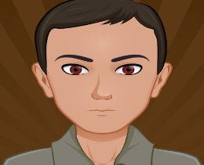

o cinema na escola análise artística do filme
“história triste com um final feliz” de regina pessoa
Autores
Guerreiro e Gameover45one

Slide 2
ÍNDICE
1- Escala de planos – pág. 3-10 Escala de planos
2- Ideias principais do filme- pág.11 ideias principais do filme
3- Fontes utilizadas- pág.12 Acessível em

Slide 3
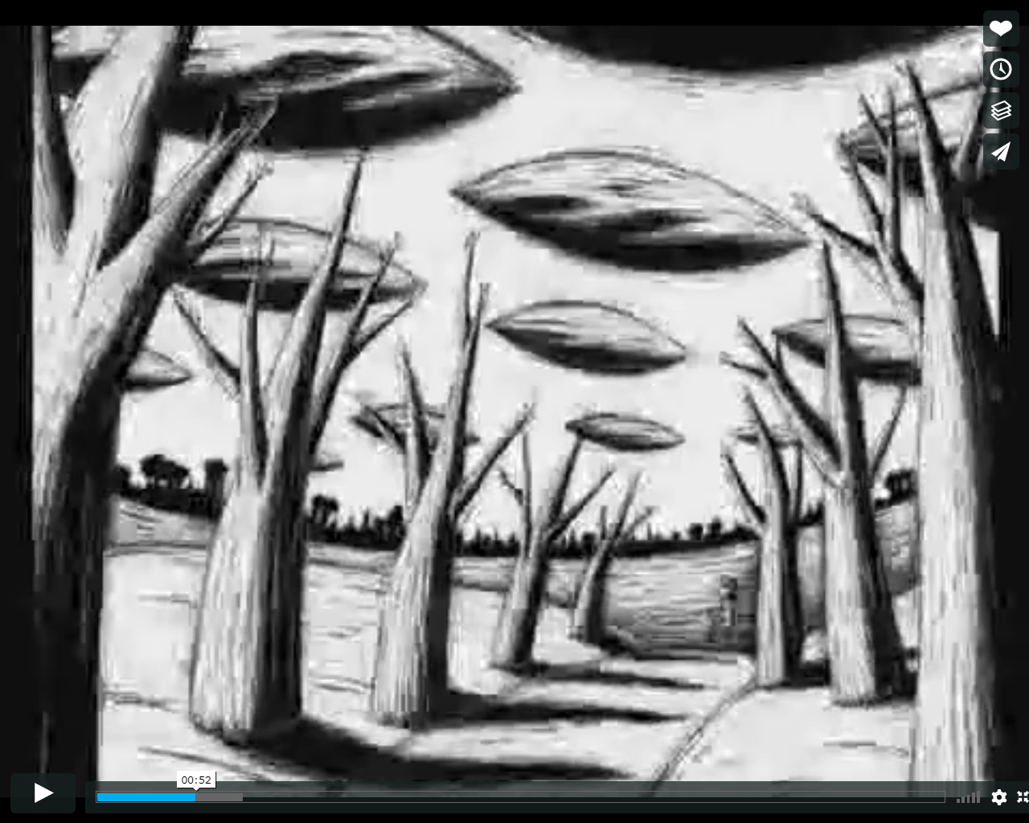
Escala de planos
Plano geral:
Este plano tem a função de descrever, informar e/ou criar uma emoção estética.
-Nesta cena, o plano é usado para demonstrar o predomínio do cenário e mostrar a figura ou personagem numa escala pequena,

Slide 4
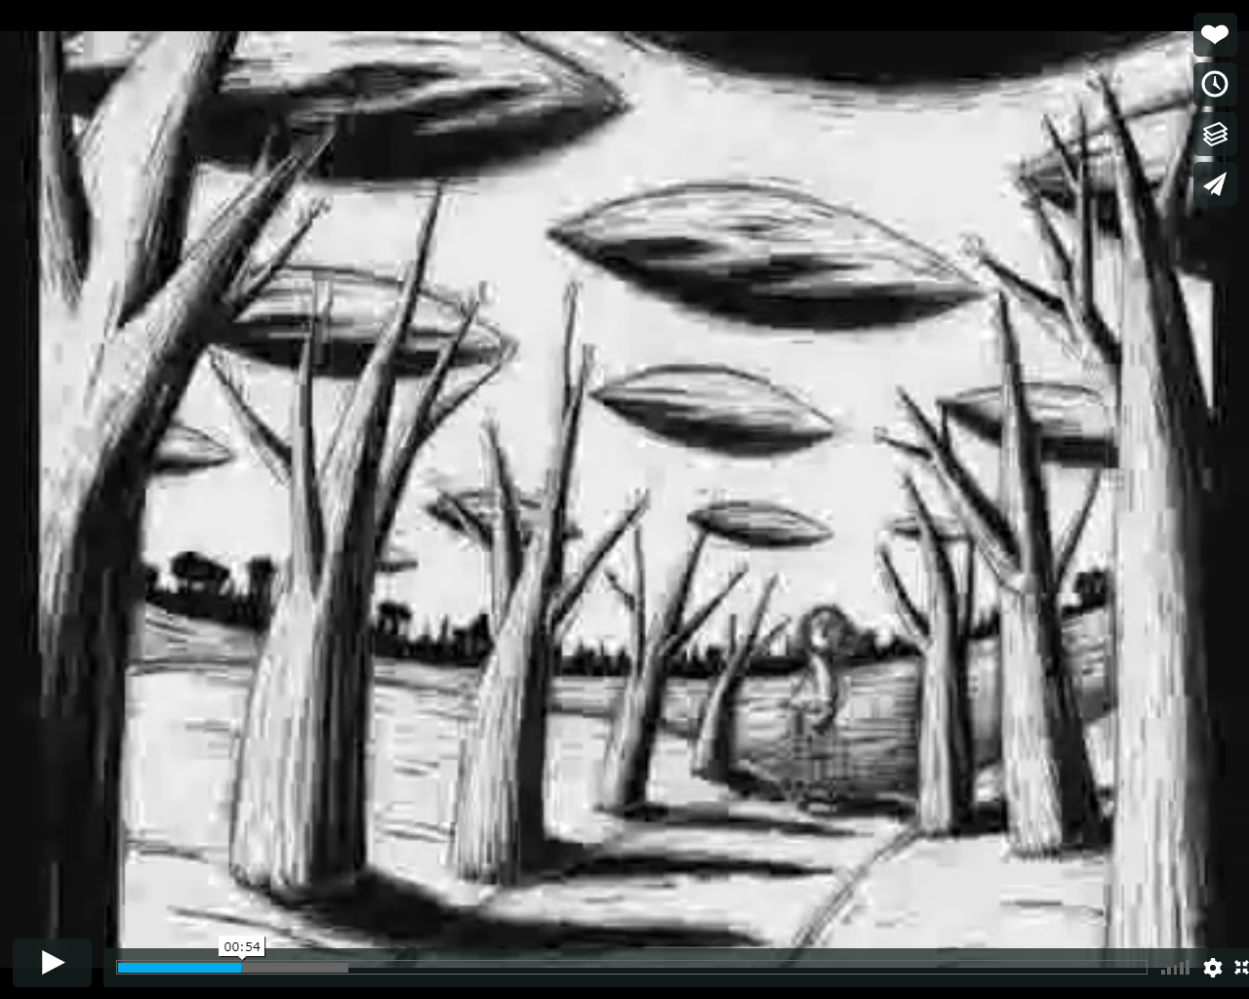
Escala de planos
Plano conjunto:
Este plano tem a simples função de situar a cena.
-Nesta cena, o plano é usado para demonstrar a paisagem e o personagem de uma forma um pouco mais aproximada.

Slide 5
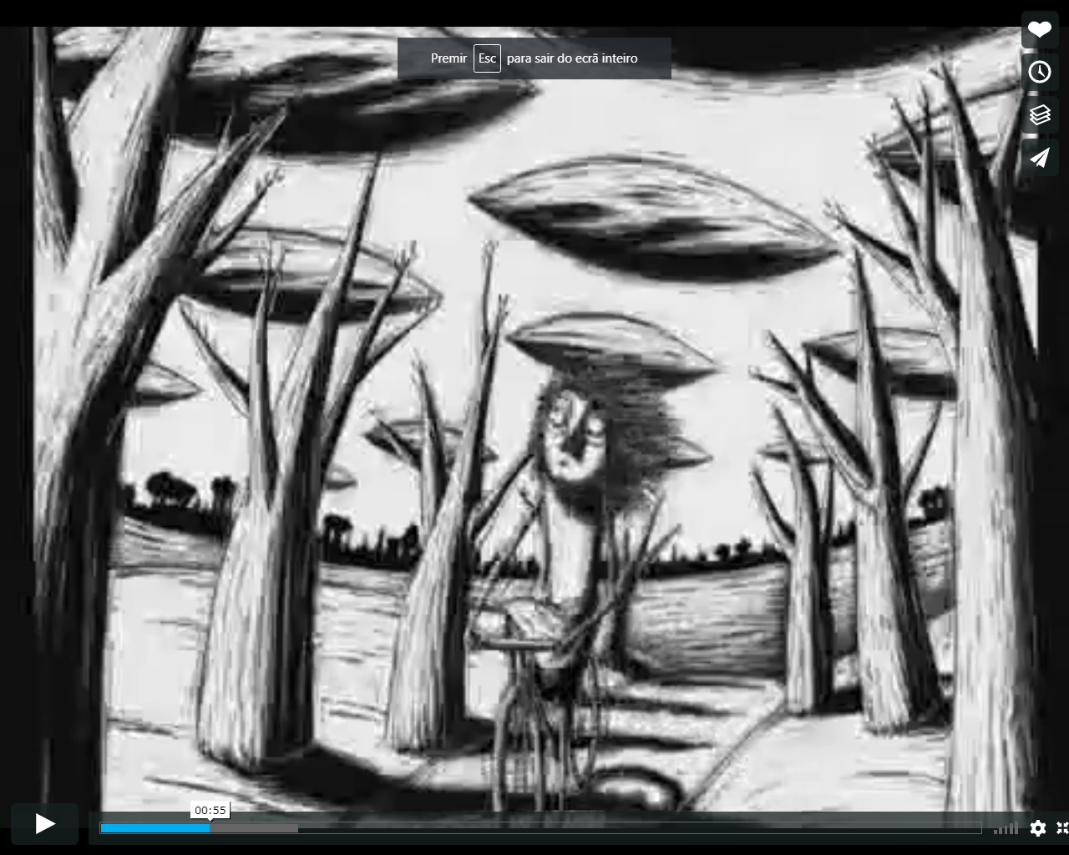
Escala de planos
Plano médio:
Este plano é usado para atestar e distinguir o que rodeia o personagem e atribuir mais importância.
-Nesta cena o plano é usado para demonstrar a figura da cabeça aos pés.

Slide 6
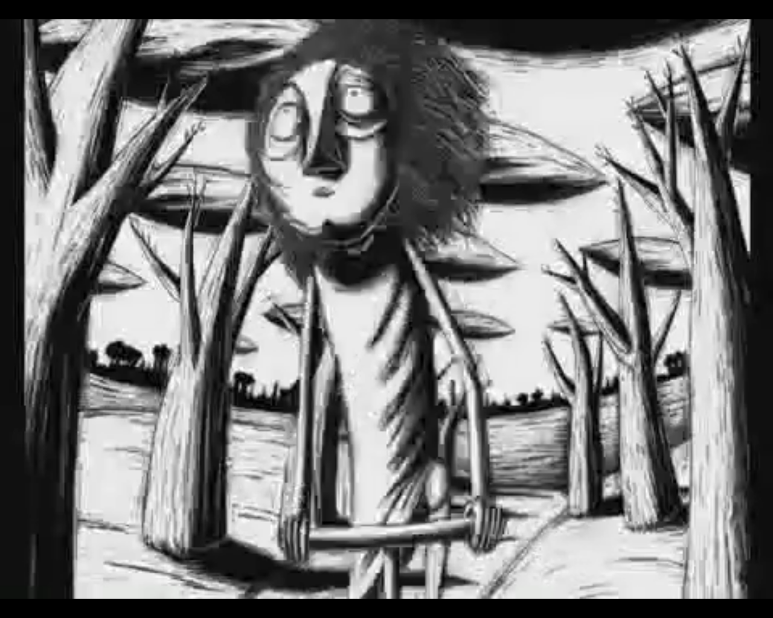
Escala de planos
Plano americano:
Este plano tem a função de apresentar a figura dos joelhos ou das cochas para cima assim chamando a atenção.
-Nesta cena o plano é utilizado para mostrar o personagem mais detalhado e atribuir importância às suas ações.

Slide 7
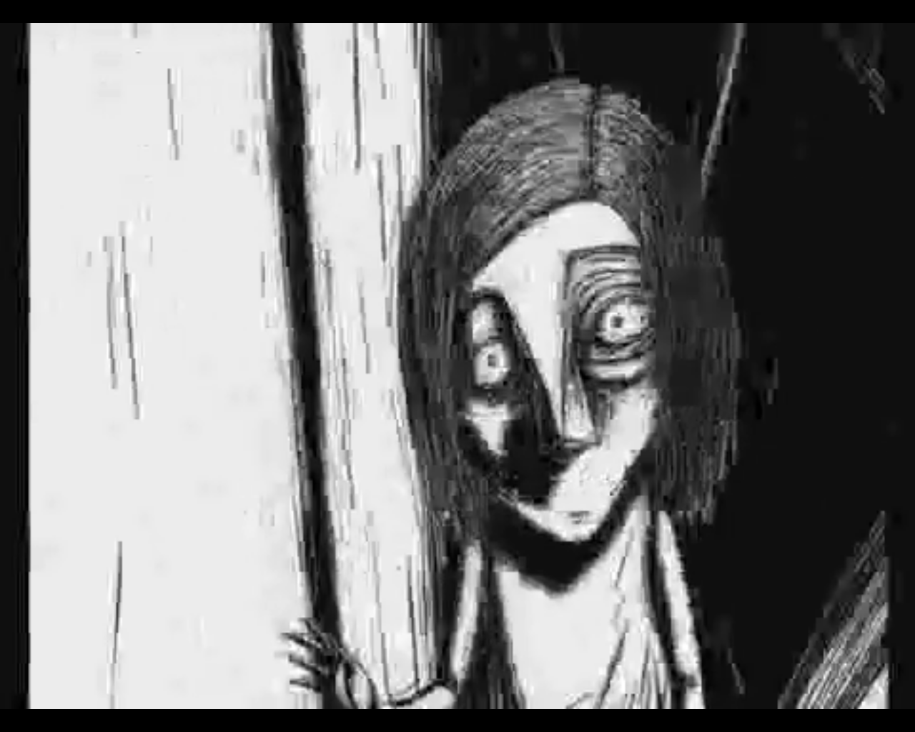
Escala de planos
Plano aproximado:
Este plano tem praticamente a mesma função do anterior mas a figura aparece da cintura ou peito para cima.
-Nesta cena este plano apresenta uma compreensão mais íntima da situação moral/psicológica do personagem.

Slide 8
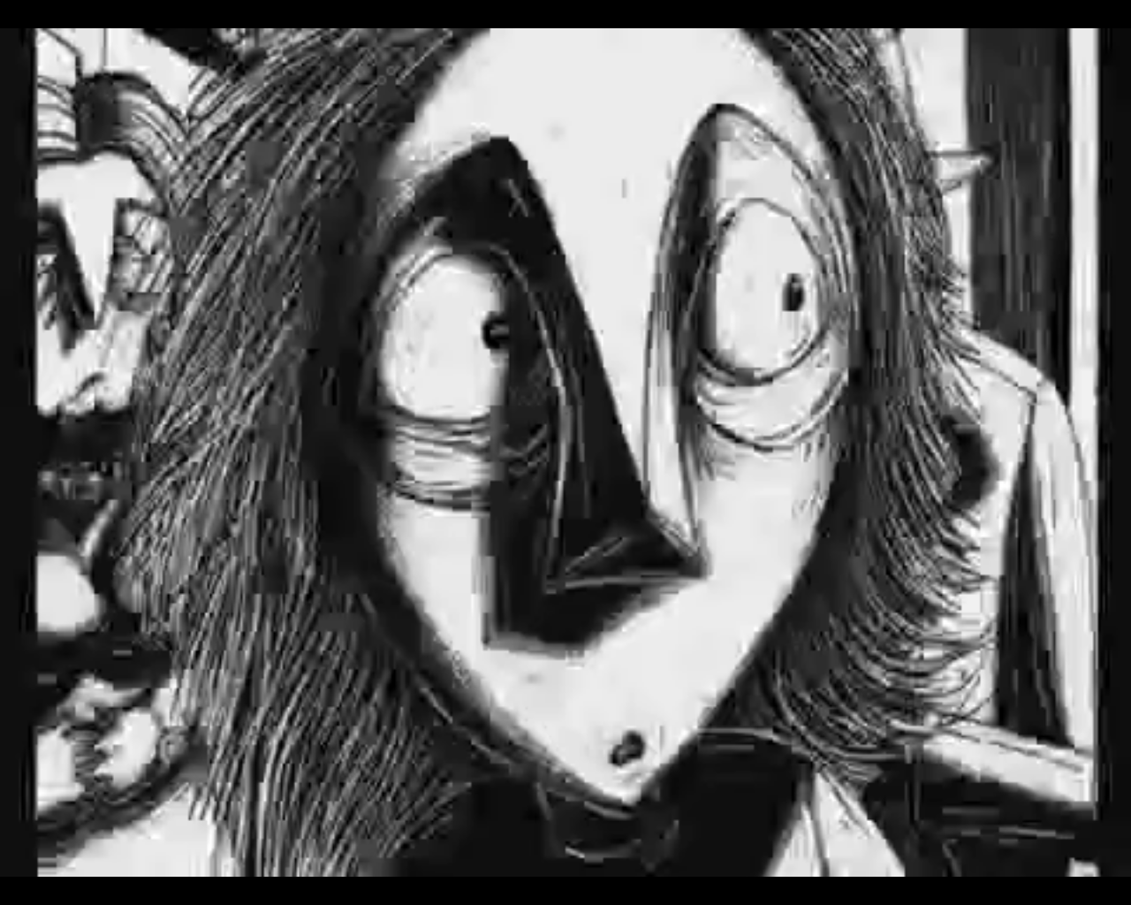
Escala de planos
Grande plano:
Este plano tem a função de dramatizar/comover o espetador e apresentar a figura dos ombros para cima.
-Neste cena o plano é utilizado para exprimir os sentimentos do personagem.

Slide 9
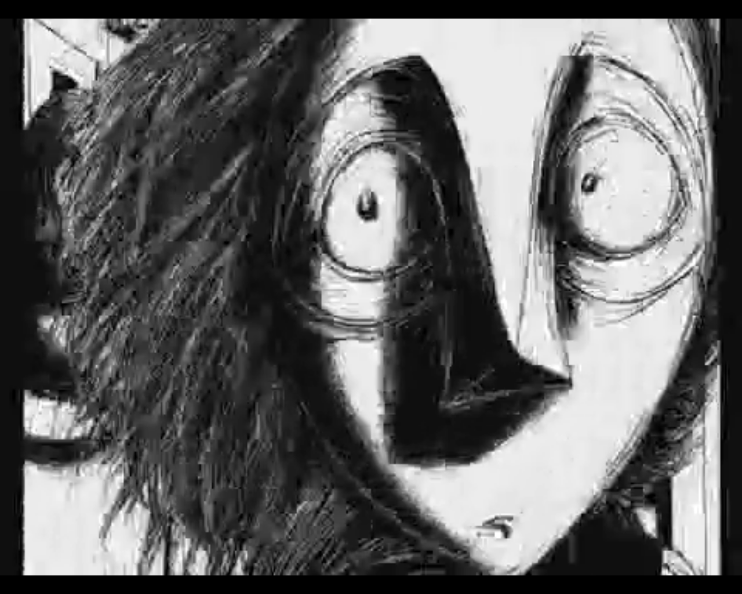
Escala de planos
Plano muito grande:
Este plano tem a mesma função do anterior mas este apresenta o personagem com o rosto ocupando o ecrã.
-Nesta cena o plano é utilizado para exprimir ainda mais as caraterísticas humanas do personagem e criar um sentimento de afeto.

Slide 10
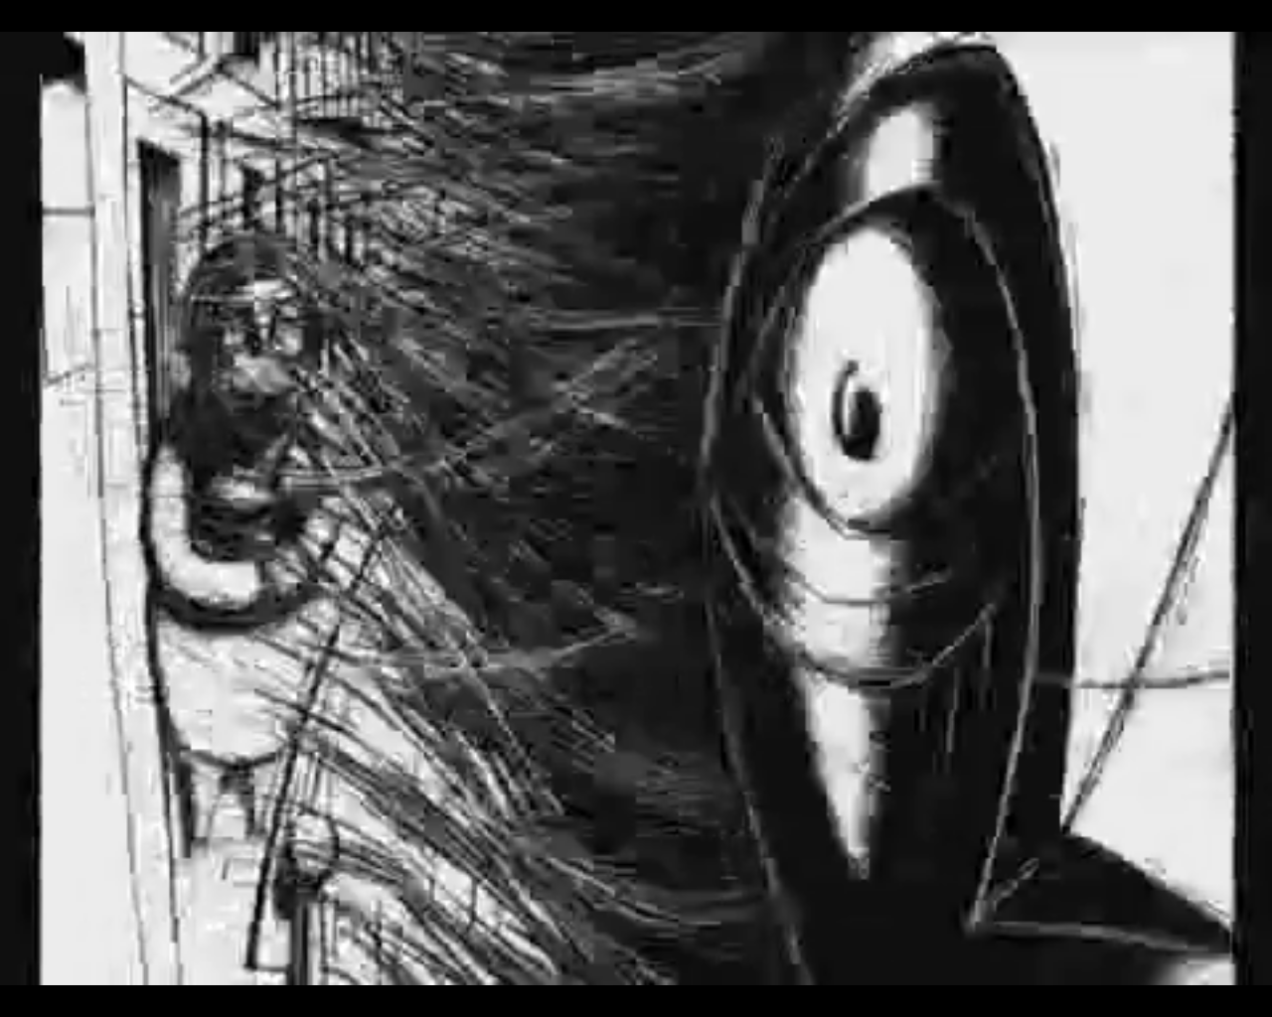
Escala de planos
Plano de pormenor:
Este plano tem a simples função de prender a atenção nos detalhes do rosto do personagem.
-Nesta cena, o plano serve para dar um valor simbólico ou fantástico ao protagonista.

Slide 11
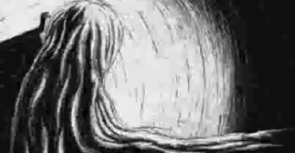
Ideias principais do filme
Este filme foi criado com a intenção de mostrar às pessoas a hipocrisia e a discriminação para com alguém com algum problema. Neste caso muito raro, em vez de ajudarem passavam a vida a tentar se livrar dela.
A ideia deste filme é mostrar que tudo no mundo tem uma solução e, por isso, em vez de desistir devemos procurar alguém que nos compreenda e ajude.

Slide 12
Acessível em:
Para quem mostrou interesse nesta animação poderá assisti-la neste link:
-https://vimeo.com/14149651

Slide 13
Obrigado pelo seu interesse
☺

